Slide 1
Calidad de software
Tema: Fundamentos, herramientas, aseguramiento y control de calidad
Docente: Ing. Jose Caiza, Mgtr

Slide 2

“La calidad es más importante que la cantidad. Un home run es mejor que dos dobles”
Steve Jobs

Slide 3
Objetivo
Contenido
Revisar los conceptos fundamentales de calidad de software y las principales normas internacionales que la regulan, a través de una exposición teórica y análisis de casos prácticos, para que los estudiantes sean capaces de identificar, aplicar y evaluar principios de calidad en proyectos de software, asegurando su fiabilidad, eficiencia y mantenibilidad.
1. Calidad de Software.
1.1. QA de producto de software.
1.2. Normas de calidad.

Slide 4
1. Calidad de Software.
1.1. QA de producto de software.

Slide 5

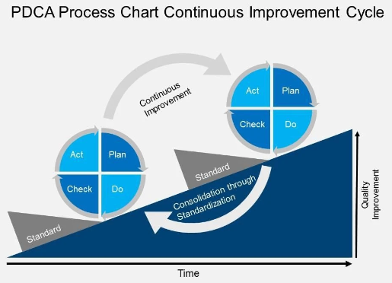


1. Calidad de software
Ciclo de Deming

Slide 6
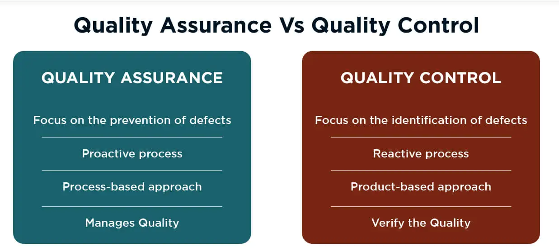
1. Calidad de software

Slide 7
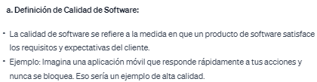
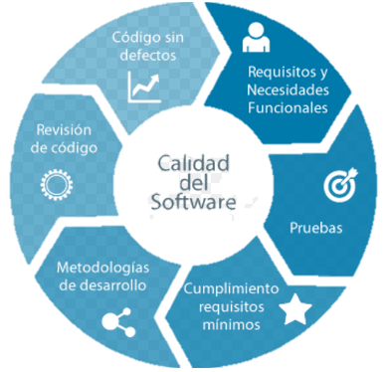

1. Calidad de software

Slide 8
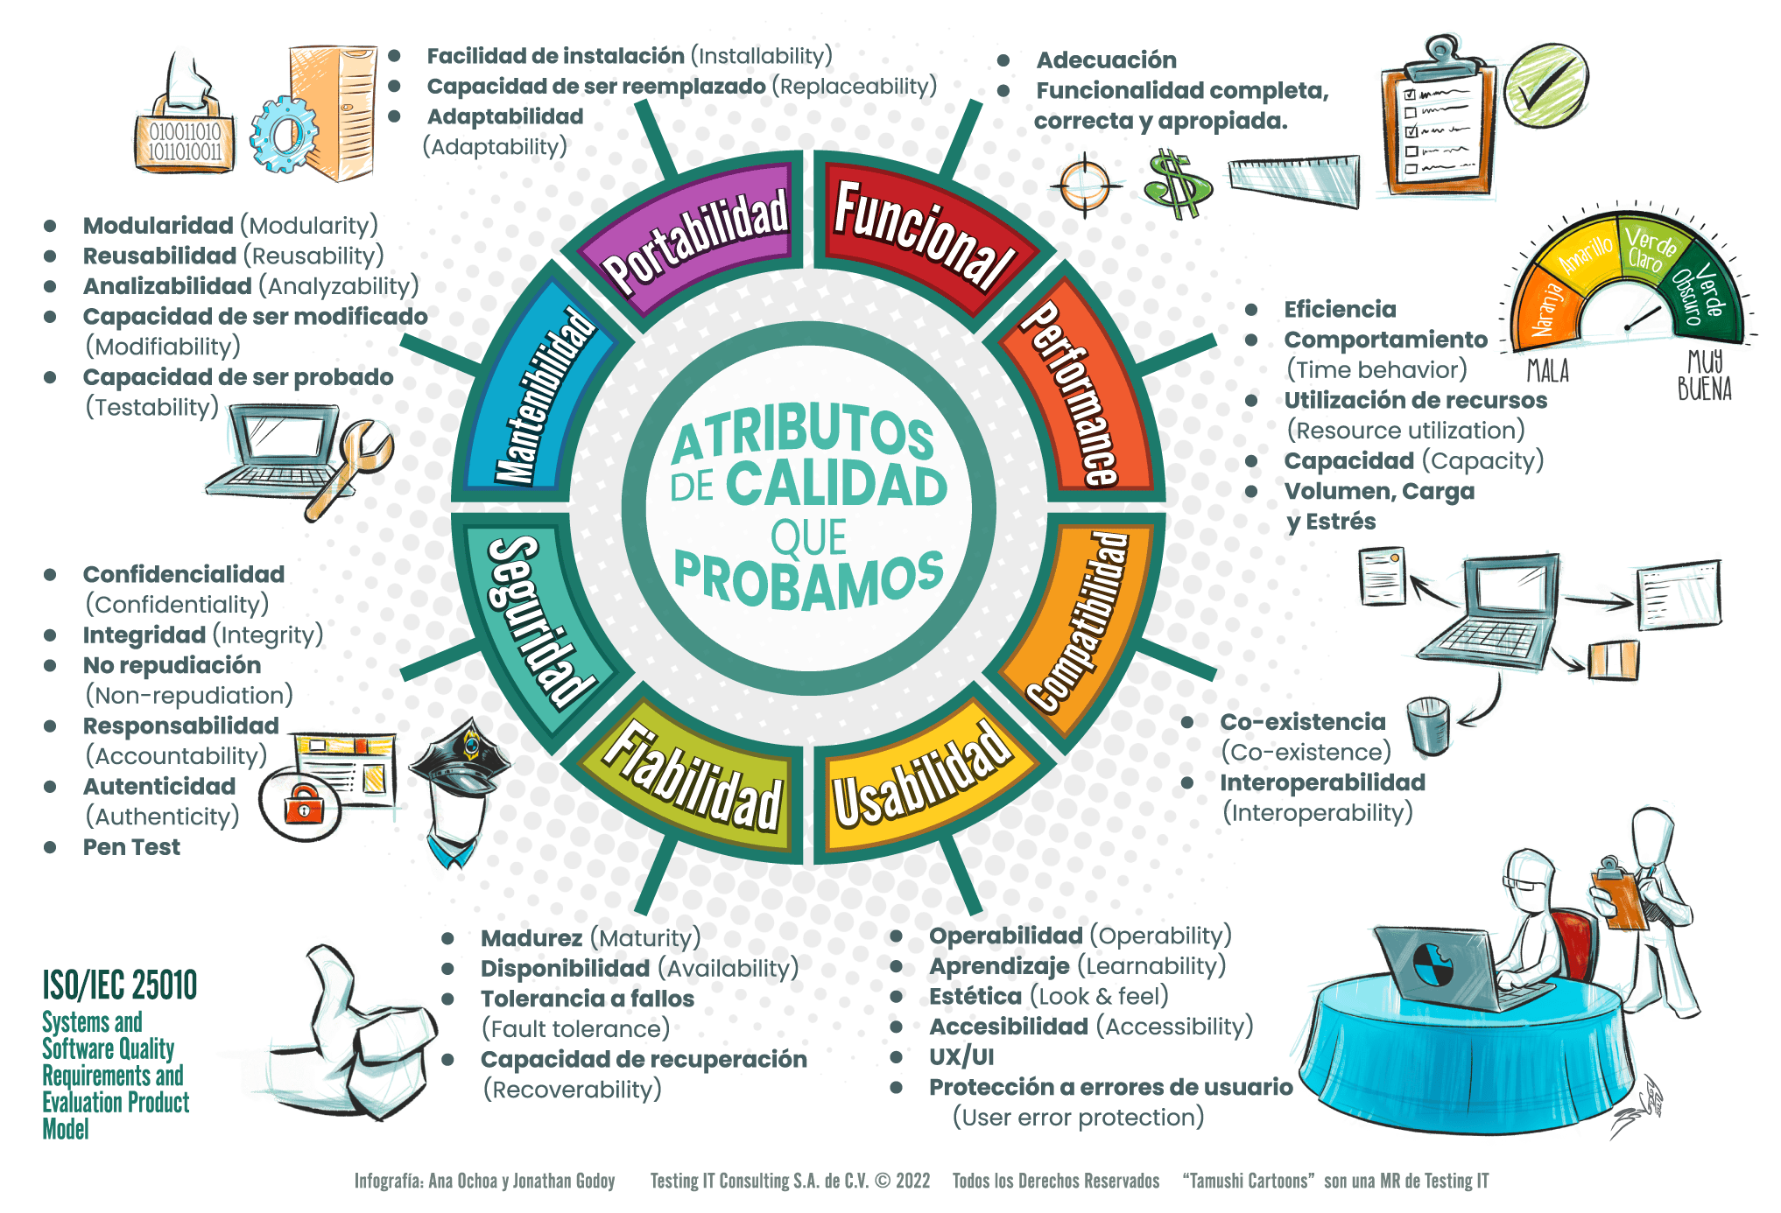
1. Calidad de software

Slide 9
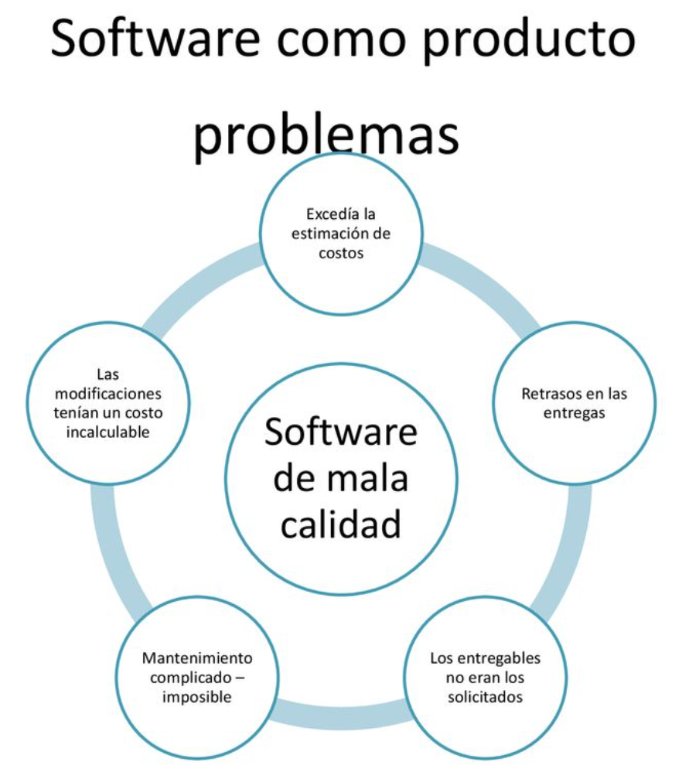
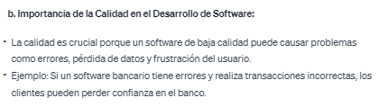
1. Calidad de software

Slide 10
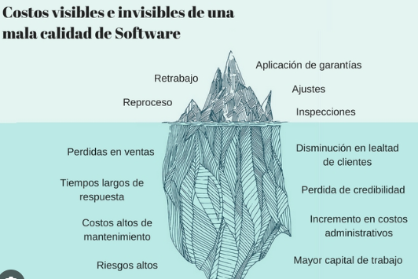
1. Calidad de software

Slide 11

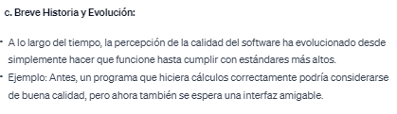
1. Calidad de software
Historia
El concepto de calidad del software tiene sus raíces en la ingeniería de software y en las prácticas de control de calidad de la industria manufacturera. Su origen se puede rastrear en varios hitos clave:

Slide 12
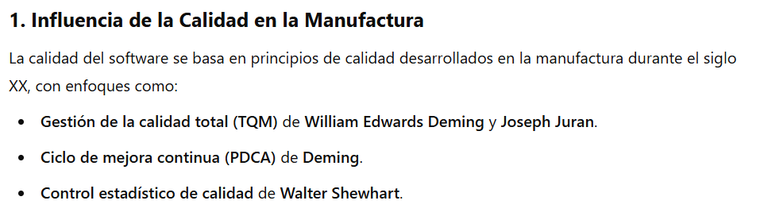


1. Calidad de software
Historia

Slide 13
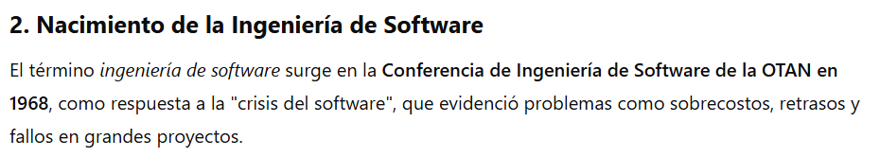
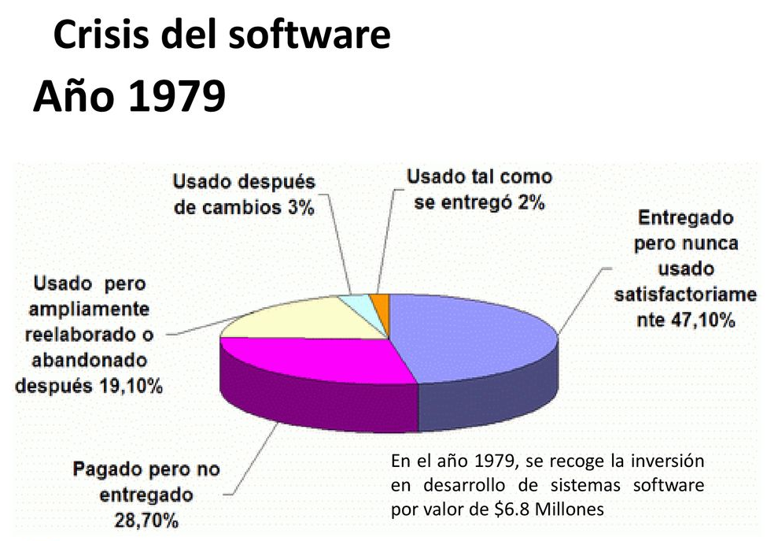
1. Calidad de software
Historia

Slide 14
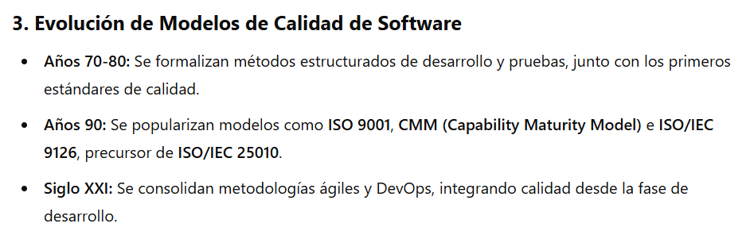
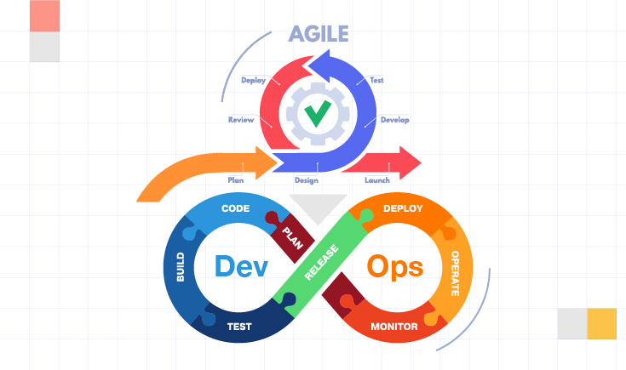
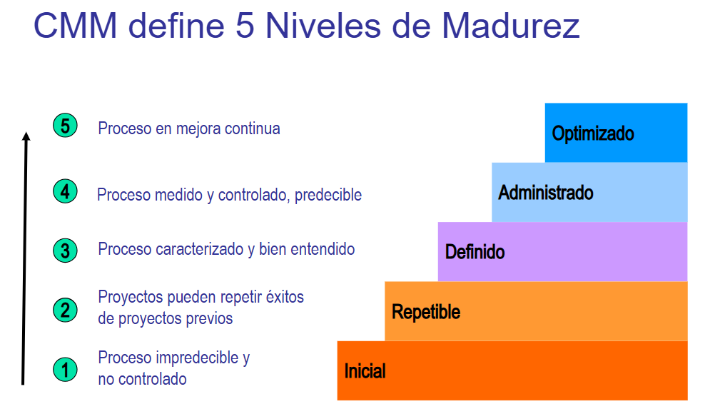
1. Calidad de software
Historia

Slide 15
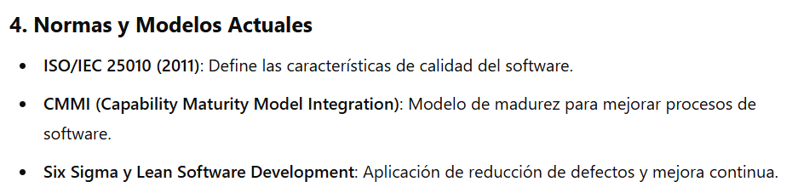
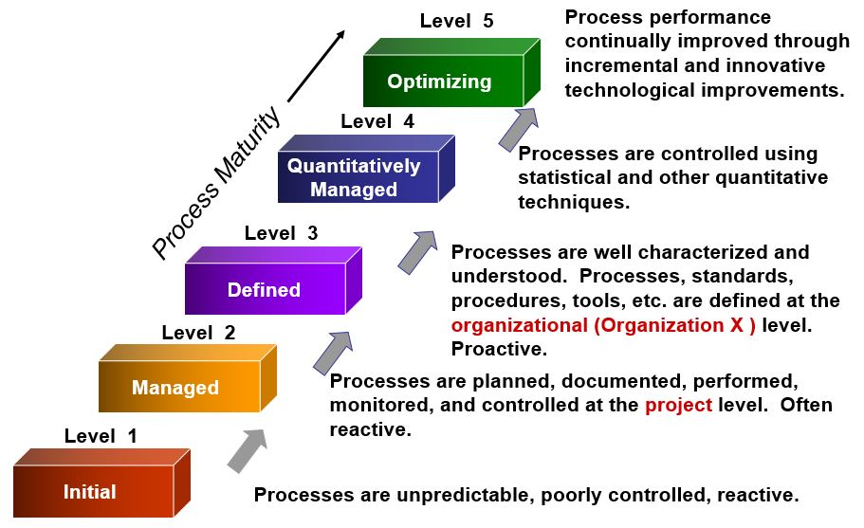
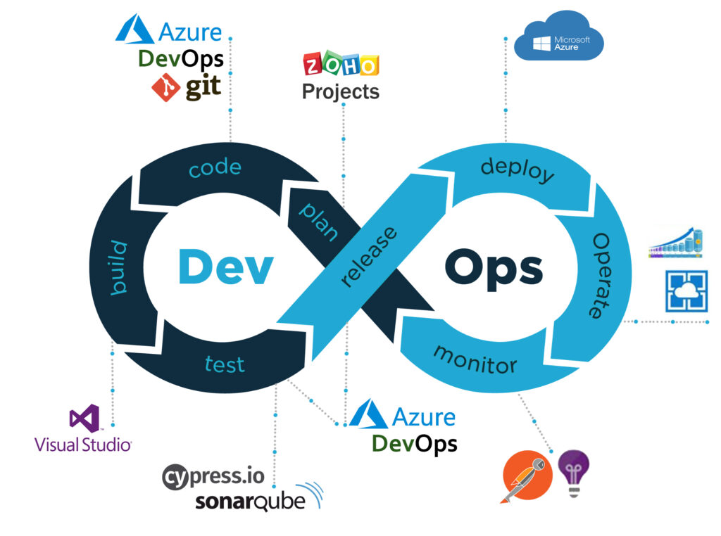
1. Calidad de software
Historia

Slide 16
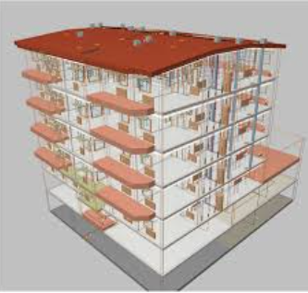
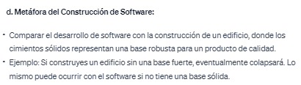
1. Calidad de software
Metáfora

Slide 17
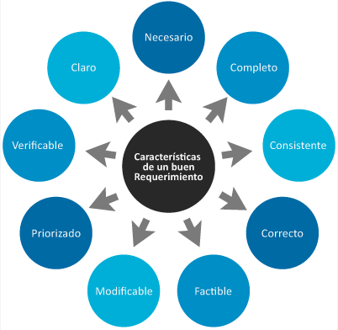
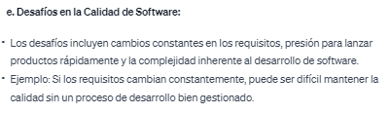
1. Calidad de software
Desafíos

Slide 18
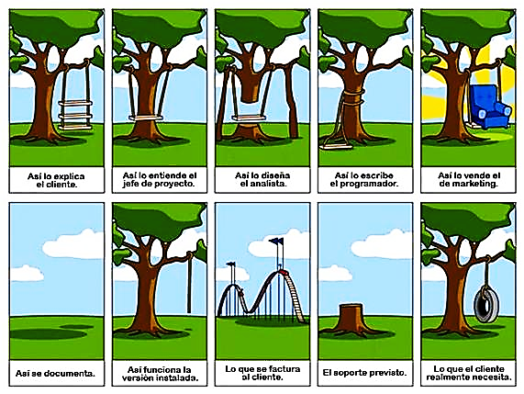
1. Calidad de software
Ejercicio
Cuéntame, qué experiencia personal has tenido como usuario de un software de mala calidad?.

Slide 19
QA DE PRODUCTO DE SOFTWARE

Slide 20
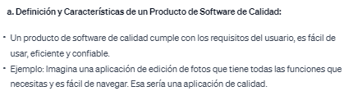
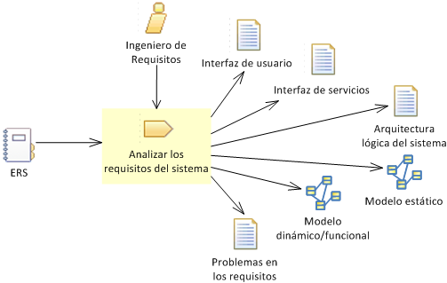
1. Calidad del producto software

Slide 21
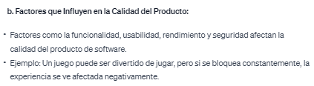
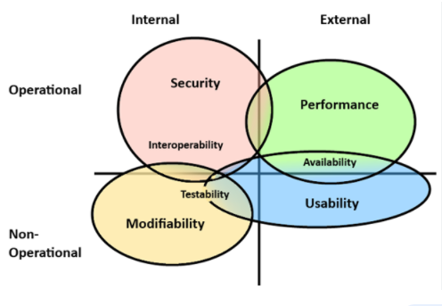
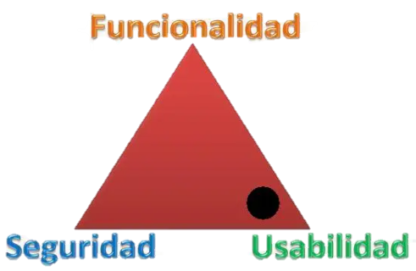
1. Calidad del producto software

Slide 22
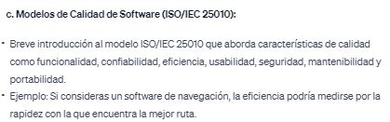
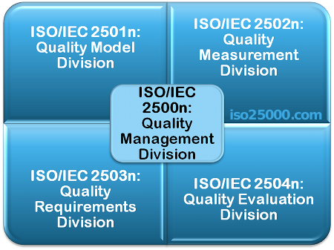
1. Calidad del producto software

Slide 23
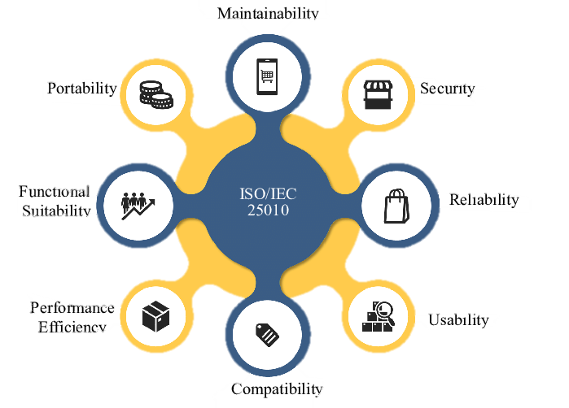
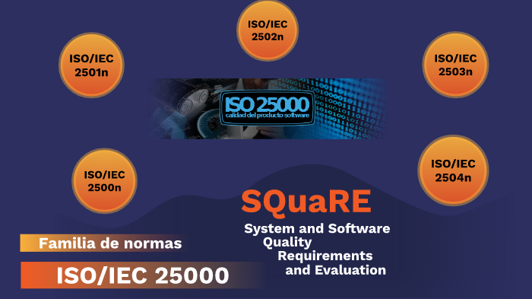
1. Calidad del producto software

Slide 24

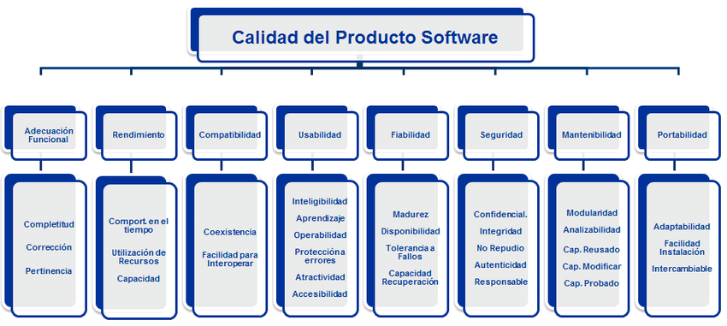
1. Calidad del producto software

Slide 25

1. Calidad de software
Ejercicio
Identificar aspectos positivos y negativos relacionados con la calidad
Ejemplo:
Para una aplicación de compras en línea, evaluar la facilidad de navegación, seguridad de las transacciones y la claridad de la información del producto

Slide 26
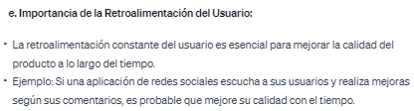

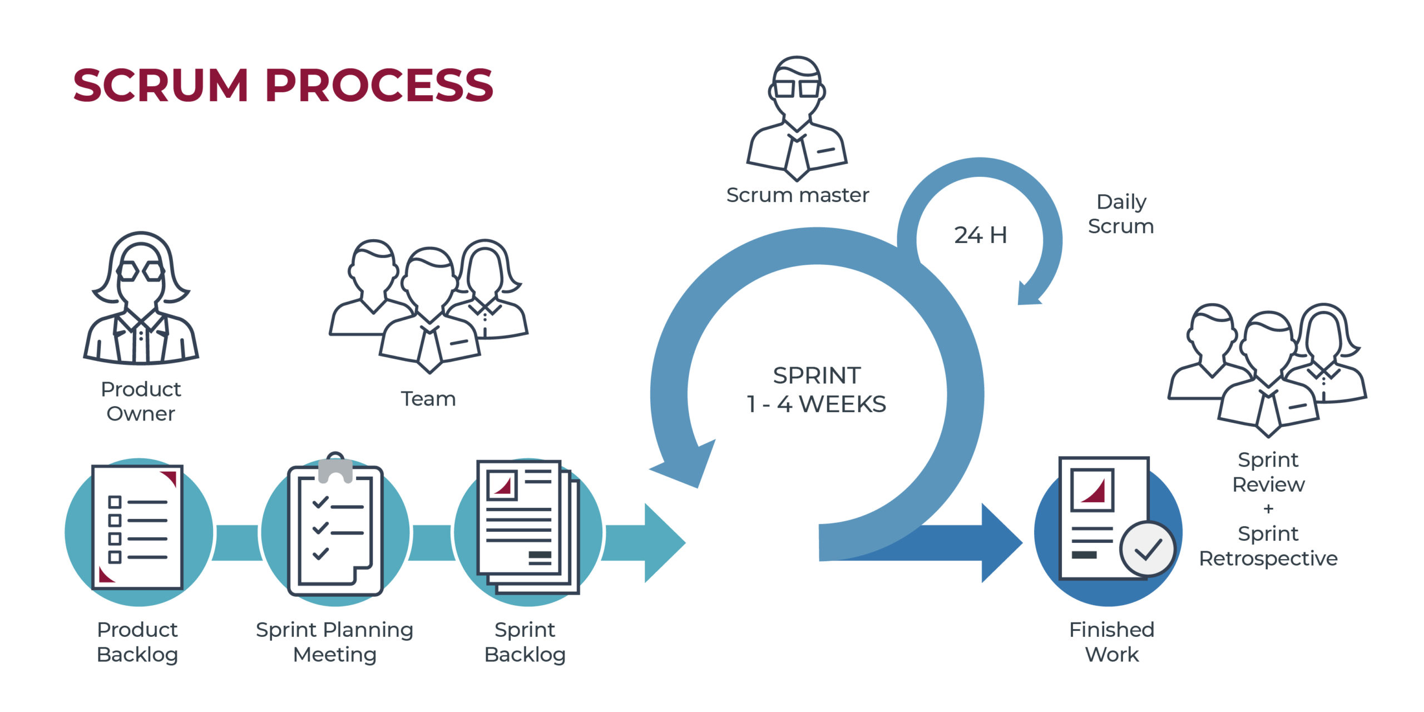
1. Calidad de software
Importancia de la Retroalimentación

Slide 27

1.2. Normas de calidad en el Desarrollo de Software

Slide 28

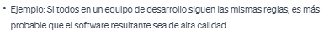
1. 2. Normas de Calidad
Normas de Calidad de Software
Introducción a las Normas de Calidad:
Las Normas de Calidad son directrices y prácticas recomendadas que ayudan a garantizar la consistencia y la calidad en el desarrollo de software.

Slide 29

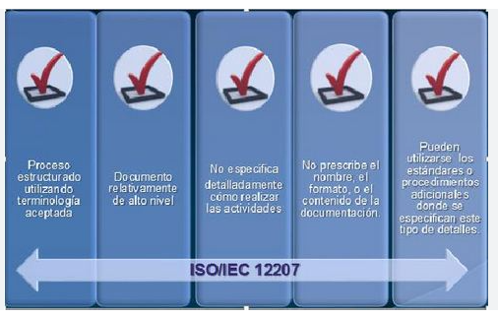
1. 2. Normas de Calidad
Normas de Desarrollo de Software
Normas comunes en Desarrollo de Software:
Las Normas de Calidad son directrices y prácticas recomendadas que ayudan a garantizar la consistencia y la calidad en el desarrollo de software.
Quality Management Systems
Software Life Cycle Processes

Slide 30
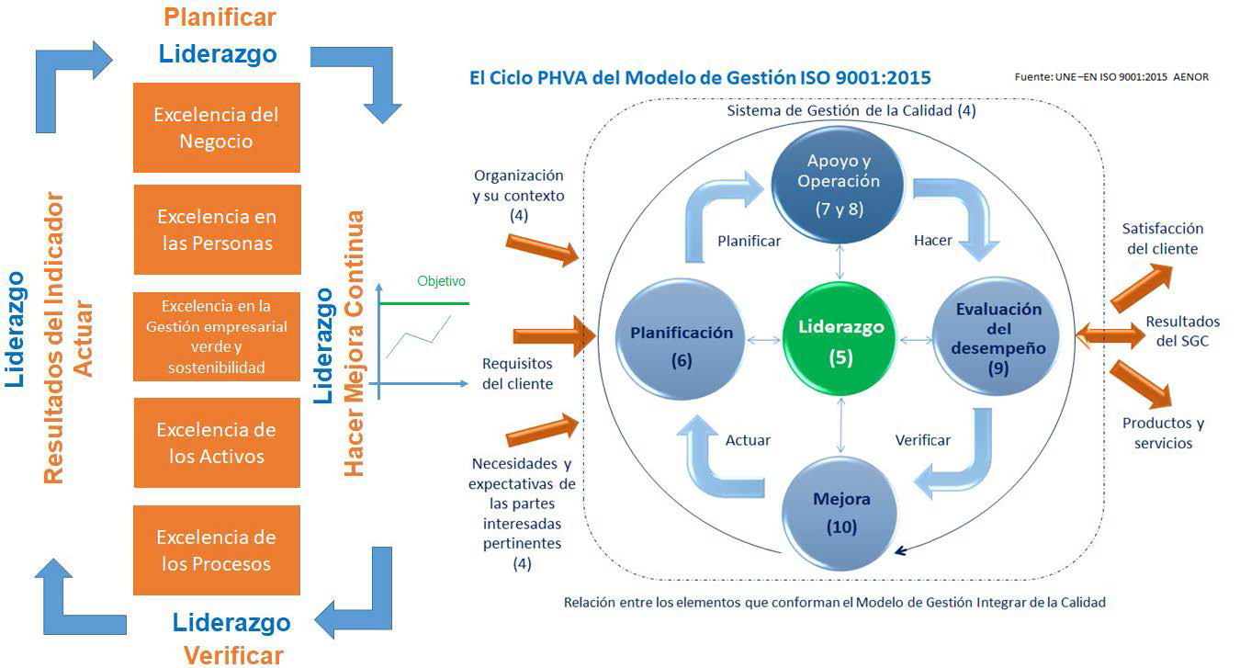
1. 2. Normas de Calidad
Beneficios de la adopción de normas

Slide 31
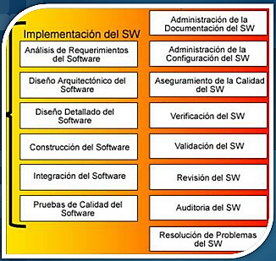
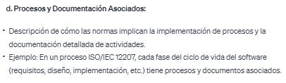
1. 2. Normas de Calidad
Procesos y Documentación

Slide 32

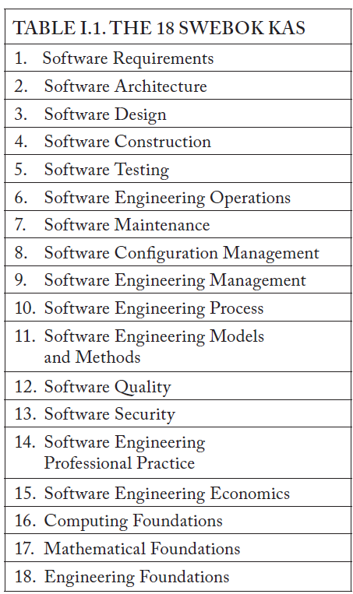
1. 2. Normas de Calidad
Procesos y Documentación

Slide 33
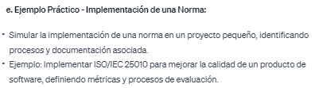
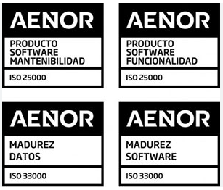
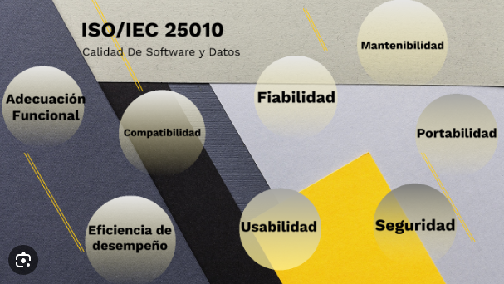
1. 2. Normas de Calidad
Implementación norma 25010

Slide 34
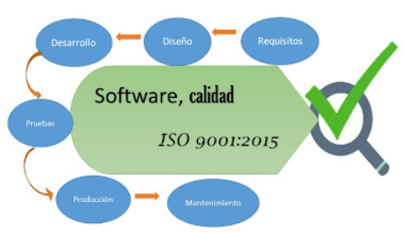
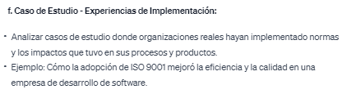
1. 2. Normas de Calidad
Experiencias de implementación

Slide 35
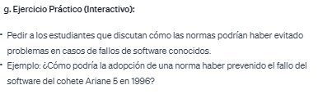

1. 2. Normas de Calidad
EJERCICIO PRÁCTICO

Slide 36

1. 2. Normas de Calidad
EJERCICIO PRÁCTICO

Slide 37
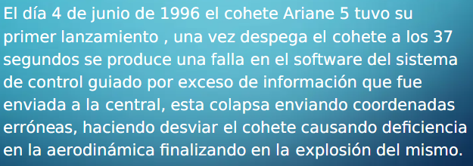

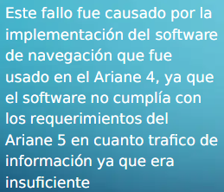
1. 2. Normas de Calidad
EJERCICIO PRÁCTICO

Slide 38
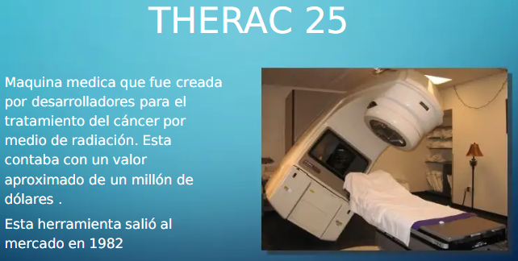
1. 2. Normas de Calidad
EJERCICIO PRÁCTICO

Slide 39

1. 2. Normas de Calidad
EJERCICIO PRÁCTICO

Slide 40

1. 2. Normas de Calidad
EJERCICIO PRÁCTICO

Slide 41

1. 2. Normas de Calidad
EJERCICIO PRÁCTICO

Slide 42

1. 2. Normas de Calidad
TALLER

Slide 43

1. 2. Normas de Calidad
TALLER

Slide 44

1. 2. Normas de Calidad
TALLER

Slide 45

1. 2. Normas de Calidad
TALLER

Slide 46
Gracias
Responsabilidad con pensamiento positivo

